Slide 1
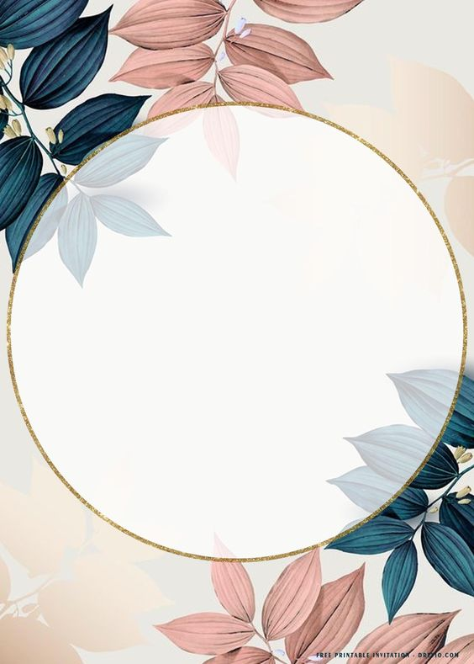

LỚP 8
Gv: Trần Thị Thu Thủy
Trường THCS Nguyễn Gia Thiều

Slide 2
TIẾT 23,24- BÀI 11:
TẠO HỌA TIẾT TRANG TRÍ BẰNG CHẤM MÀU

Slide 3
1
Quan sát nhận thức về họa tiết trang trí
bằng chấm
NỘI DUNG
2
Cách tạo họa tiết trang trí bằng chấm
3
Tạo họa tiết trang trí hoa lá bằng các
chấm màu
4
Trưng bày sản phẩm và chia sẻ
5
Tìm hiểu chấm màu trong tranh và trong
sản phẩm ứng dụng

Slide 4
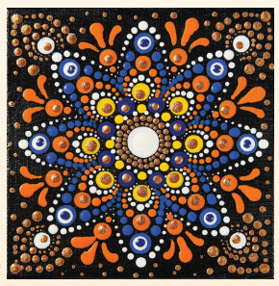
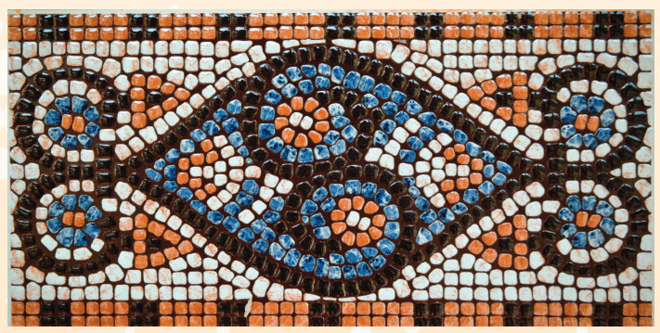
1
Quan sát nhận thức về họa tiết trang trí bằng chấm
Quan sát hình và cho biết:
+ Các họa tiết được sử dụng để trang trí cho hình dạng nào?
+ Hình và màu của các chấm trong họa tiết có sự thống nhất như thế nào?
+ Nhịp điệu của hình trang trí được tạo bởi các chấm màu như thế nào ?
+ Tạo họa tiết trang trí bằng các chấm có điểm gì khác so với vẽ họa tiết trang trí ?
+ Họa tiết trang trí bằng chấm được tạo ra bởi những hình thức nào ?
+ Em có thích cách tạo họa tiết bằng chấm này không ? Vì sao ?

Slide 5
Quan sát nhận thức về họa tiết trang trí bằng chấm
1
- Họa tiết trang trí bằng chấm
- Hình và màu của các chấm trong họa tiết: nhiều màu phối hợp
- Nhịp điệu của các chấm trong họa tiết đều nhau
- Các chất liệu của chấm tạo họa tiết: chấm màu theo hàng lối

Slide 6
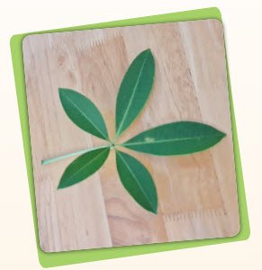
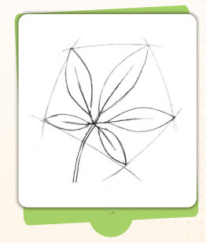
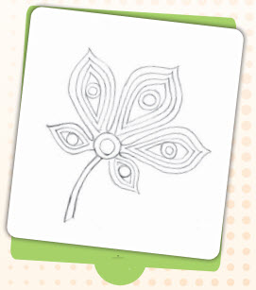
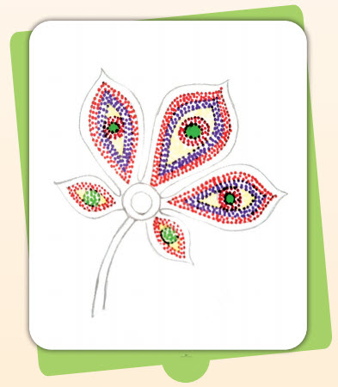
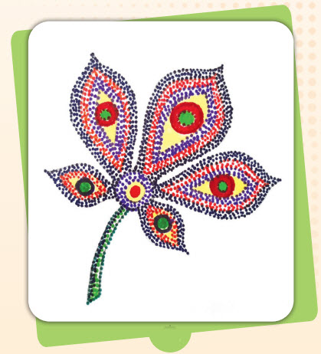
2
Cách tạo họa tiết trang trí bằng chấm
1
Để tạo họa tiết trang trí bằng chấm màu thì cần bao nhiêu bước ?
2
Cần làm gì để tạo họa tiết trang trí hình hoa, lá trước khi chấm màu?
3
Cách chấm màu cho họa tiết trang trí được thực hiện như thế nào ?

Slide 7
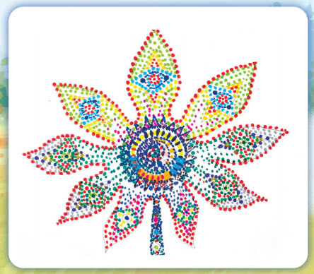
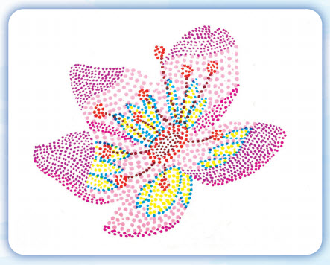
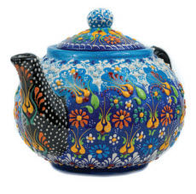
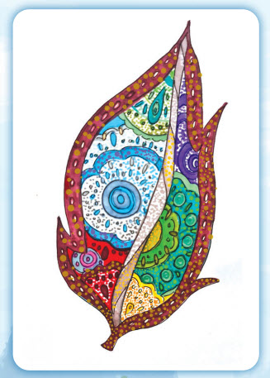
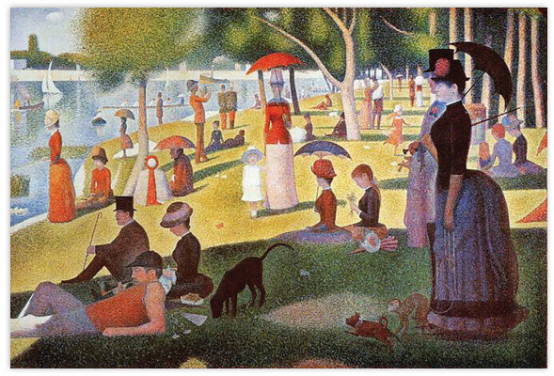

Slide 8
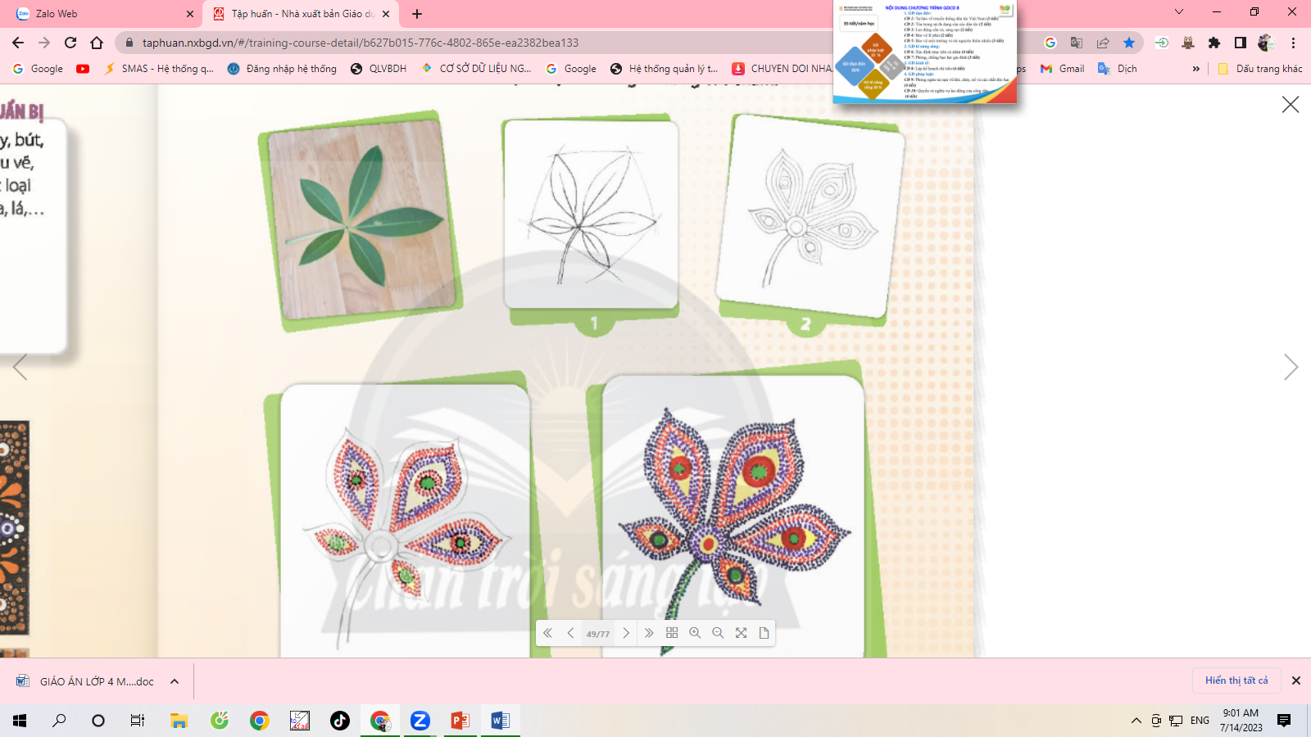
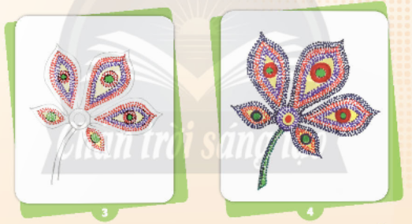
2
Cách tạo họa tiết trang trí bằng chấm
1
Vẽ phác hình hoa lá mẫu
2
Vẽ cách điệu đặc điểm hình hoa, lá tạo họa tiết trang trí bằng nét
3
Chấm màu theo hàng lối cho từng mảng hình của họa tiết
4
Chấm tiếp màu hoàn thiện họa tiết trang trí
Ghi nhớ: Chấm màu là 1 yếu tố của mĩ thuật tạo hình, được sử dụng rất đa dạng, phong phú trong mĩ thuật ứng dụng. Từ những họa tiết được vẽ bằng chấm màu có thể tạo được sản phẩm trang trí hữu ích trong cuộc sống.

Slide 9
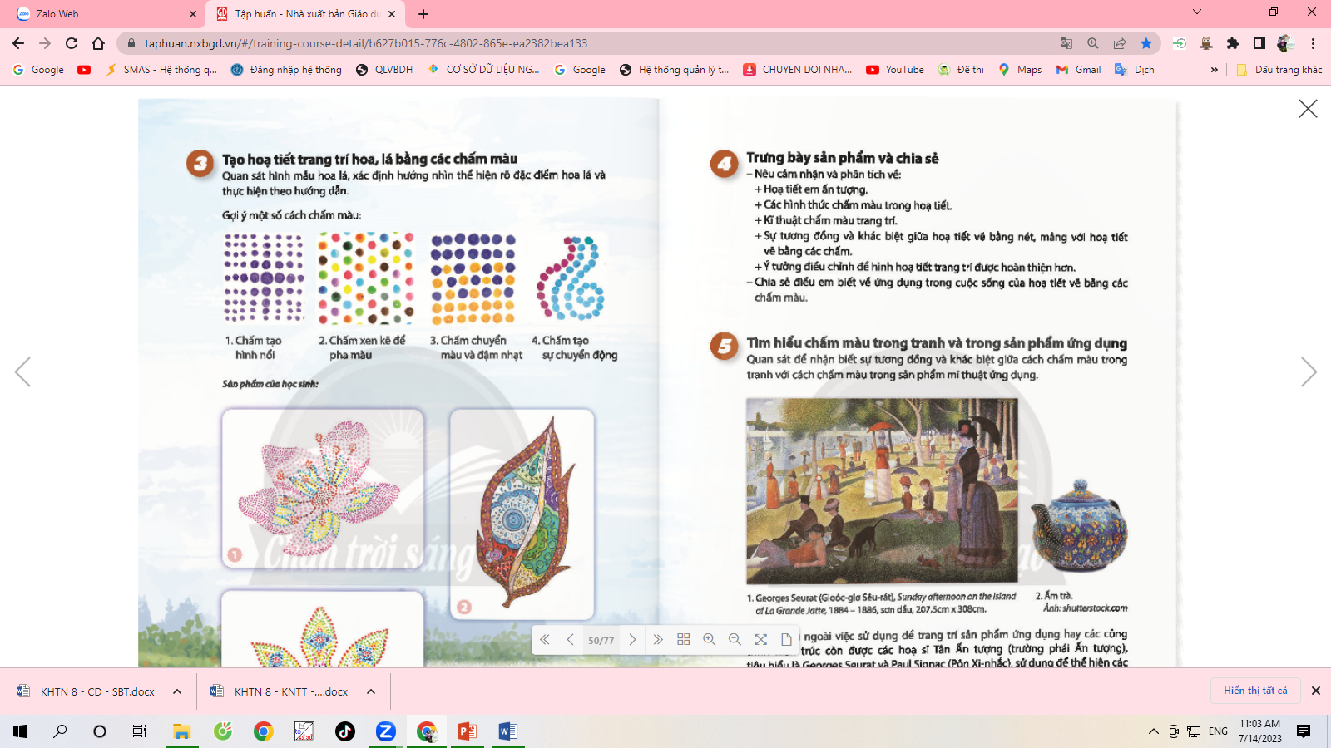
3
Tạo họa tiết trang trí hoa lá bằng các chấm màu
01
Chấm tạo hình nổi
Một số cách chấm màu
04 Chấm tạo sự chuyển động
02 Chấm xen kẽ để pha màu
03 Chấm chuyển màu và đậm nhạt

Slide 10
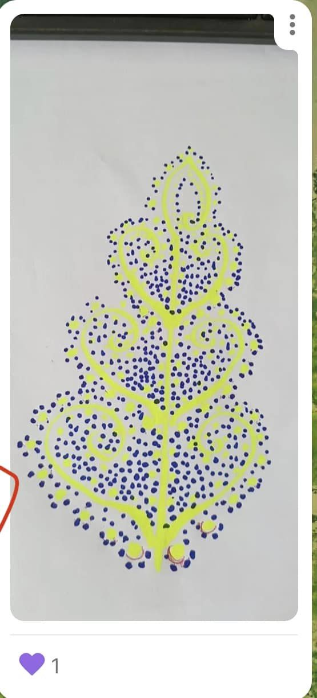
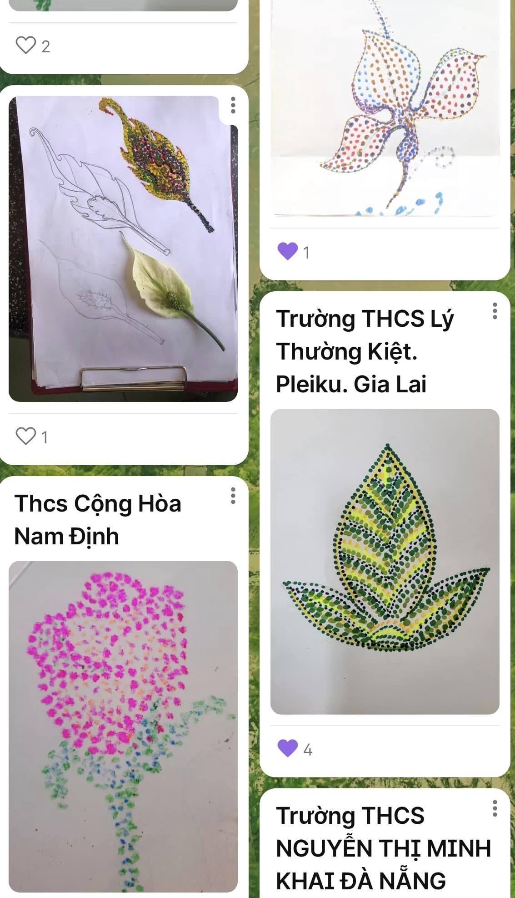
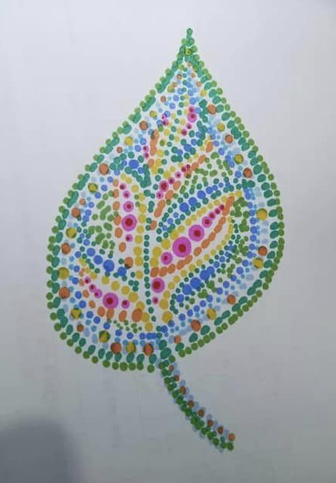
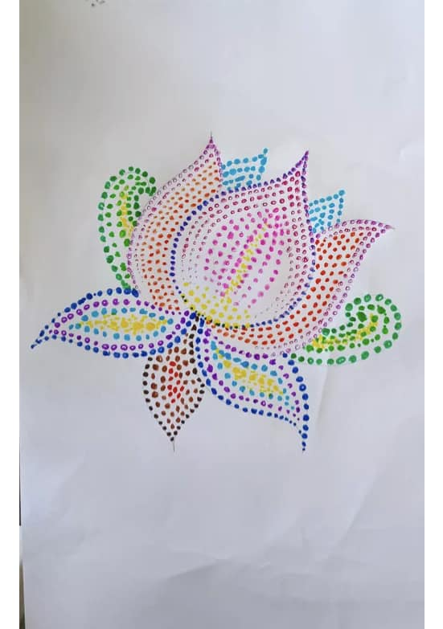
01
02
03
04

Slide 11
4
Trưng bày sản phẩm và chia sẻ
Chia sẻ cảm nhận và phân tích về :
+ Họa tiết em ấn tượng.
+ Các hình thức chấm màu trong họa tiết
+ Kĩ thuật chấm màu trang trí.
+ Sự tương đồng và khác biệt giữa họa tiết vẽ bằng nét, mảng với họa tiết vẽ bằng các chấm.
+ Ý tưởng điều chỉnh để hình họa tiết trang trí được hoàn thiện hơn
Chia sẻ điều em biết về ứng dụng trong cuộc sống của họa tiết vẽ bằng các chấm màu.

Slide 12
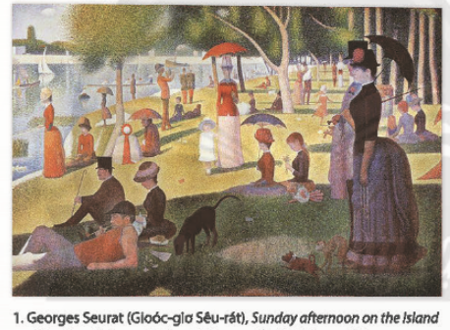
5
Tìm hiểu chấm màu trong tranh và trong sản phẩm ứng dụng
+ Bức tranh thể hiện nội dung gì ?
+ Bức tranh thể hiện thời gian không gian như thế nào ?
+ Họa sĩ đã sử dụng những chấm màu như thế nào để tạo nên bức tranh ?
+ Màu sắc, đậm nhạt trong tranh như thế nào ?
+ Georges Seurat là họa sĩ thuộc trường phái nghệ thuật nào ?
+ Em học được gì qua tác phẩm vẽ bằng cách chấm màu của họa sĩ ?
+ Chấm màu trong các sản phẩm mĩ thuật ứng dụng có sự tương đồng và khác biệt như thế nào với cách chấm màu trong tranh của họa sĩ ?

Slide 13
5
Tìm hiểu chấm màu trong tranh và trong sản phẩm ứng dụng
Chấm màu ngoài việc sử dụng để trang trí sản phẩm ứng dụng hay các công trình kiến trúc còn được các họa sĩ Tân Ấn tượng (trường phái Ấn tượng), tiêu biểu là Georges Seurat và Paul Signac(Pôn- xi – nhắc) , sử dụng để thể hiện các tác phẩm hội họa của mình.

Slide 14
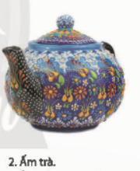
5
Tìm hiểu chấm màu trong tranh và trong sản phẩm ứng dụng
Nét tương đồng giữa tác phẩm mĩ thuật tạo hình và sản phẩm mĩ thuật ứng dụng về cách chấm màu là đều dùng chấm để thể hiện nét, hình,màu, đậm nhạt.
Điểm khác nhau :
Tác phẩm hội họa vẽ bằng chấm chú trọng diễn tả hình khối của cảnh vật và không gian trong tranh, có thể chấm nhiều lớp màu để tạo hiệu ứng về màu sắc, hình khối, không gian.
Chấm màu trong mĩ thuật ứng dụng ít chú trọng diễn tả khối, các chấm thường sát nhau theo hang lối, kích thước chấm thay đổi theo ý tưởng thể hiện của tác giả.

Slide 15
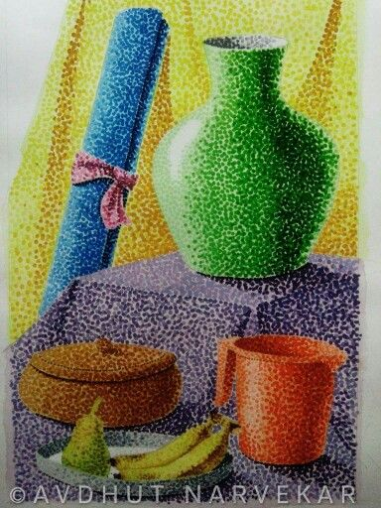
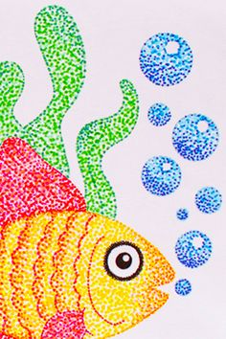
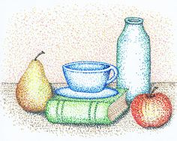
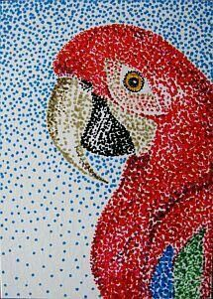
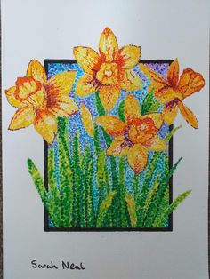
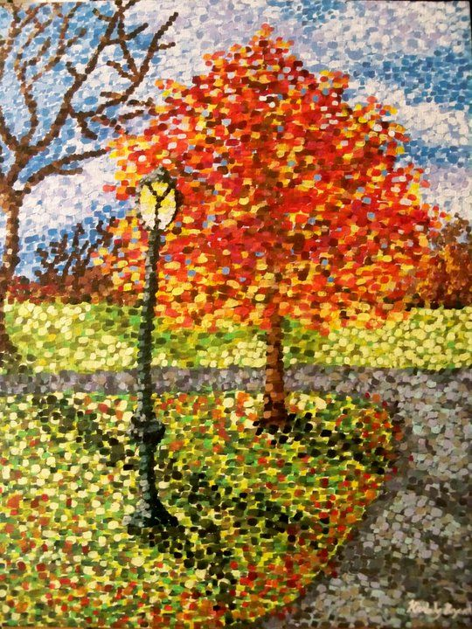

Slide 16
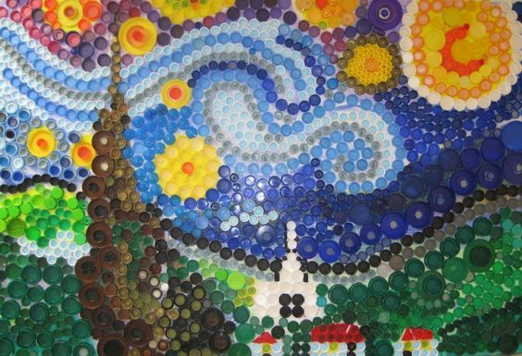
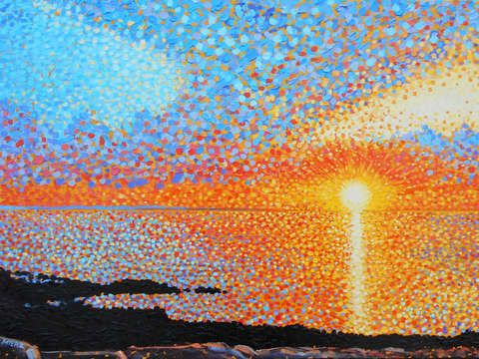
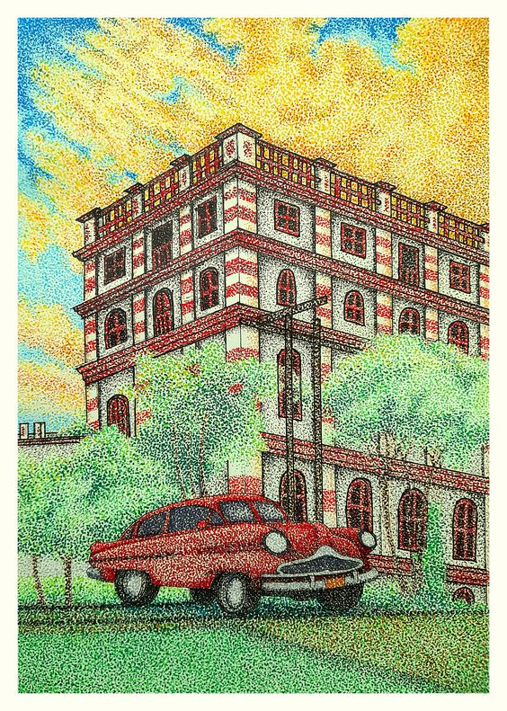
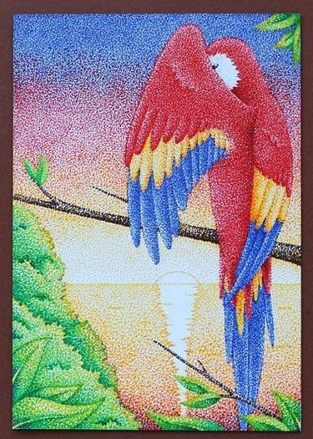
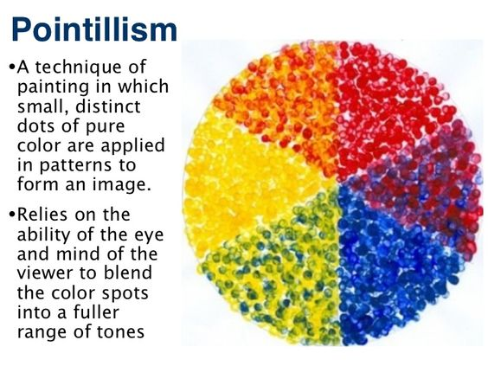

Slide 17
